Slide 1
МАДОУ № 57 г. Красноярск
Рекомендации для родителей
«Развитие логического мышления у детей старшего дошкольного возраста».
Воспитатель:
Занорина Таисия Викторовна

Slide 2
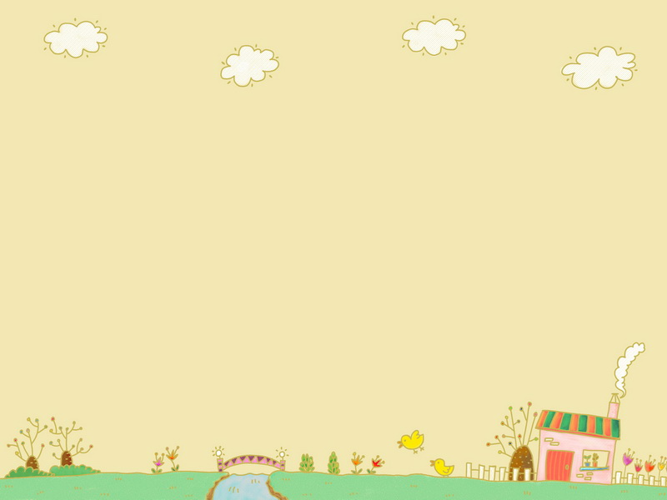
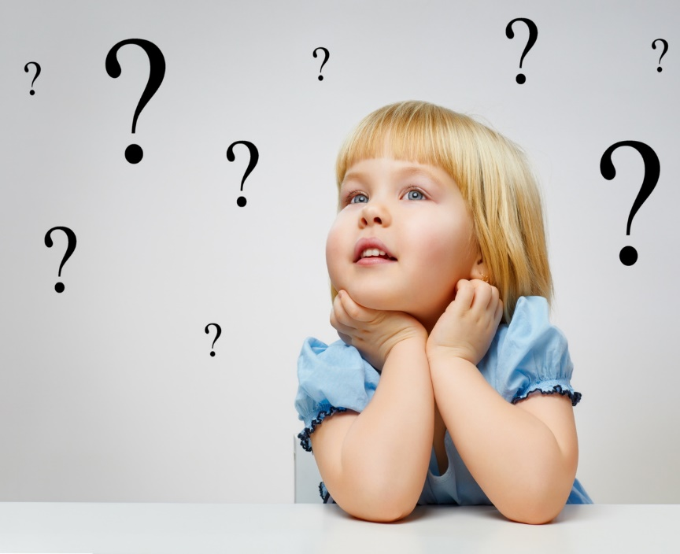
Одна из важнейших задач в воспитании ребёнка – развитие его ума, формирование таких мыслительных умений и способностей, которые позволяют осваивать новое.
Мышление - это психический процесс, с помощью которого человек решает поставленную задачу. Результатом мышления является мысль, которая выражена в словах. Поэтому, мыш-ление и речь тесно связаны между собой. С помощью мышления мы полу-чаем знания, поэтому очень важно его развивать уже с детства.

Slide 3
Мышление развивается в три этапа: 1. наглядно – действенное (когда ребёнок мыслит через действие с помощью манипулирования предметом) – это основной вид мышления ребёнка раннего возраста; 2. наглядно – образное (когда ребёнок мыслит при помощи образов с помощью представлений явлений, предметов) – является основным видом мышления ребёнка дошкольного возраста; 3. словесно - логическое (когда ребёнок мыслит в уме с помощью понятий, рассуждений, слов) - этот вид мышления начинает формироваться в старшем дошкольном возрасте. Навыки, умения, приобретённые ребёнком в дошкольный период, будут служить фундаментом для получения знаний и развития способностей в старшем возрасте – в школе. И важнейшим среди этих навыков является навык логического мышления, способность «действовать в уме». Овладев логическими операциями, ребёнок будет более внимательным, научится мыслить чётко и ясно, сумеет в нужный момент сконцентрироваться на сути проблемы. Учиться станет легче, а значит, и процесс учёбы, и сама школьная жизнь будут приносить радость и удовлетворение.

Slide 4
Предлагаем Вашему вниманию игры для развития логического мышления. «Назови одним словом» (развивает не только логическое мышление, но и пополняет словарный запас ребенка). Ребенку предлагается назвать, одним словом несколько картинок или слов. Со временем можно усложнять варианты, идти от простого к сложному. Главное, чтобы ребенок научился находить у всех этих слов один обобщающий признак и называл его. Варианты слов: Автобус, трамвай, троллейбус – что это? – транспорт. Ручка, тетрадь, альбом – что это? – школьные принадлежности. Москва, Санкт- Петербург, Екатеринбург – что это? – города. Аня, Оля, Катя – что это? - имена девочек. Дождь, снег, град – что это? – осадки. Творог, сметана, сыр – что это? – молочные продукты. Можно видоизменить игру, давая обобщающее слово и предлагая ребенку назвать конкретные предметы, относящиеся к обобщающему слову. Транспорт - …. Дикие животные - ……….. Музыкальные инструменты - ………. Посуда - ………………

Slide 5
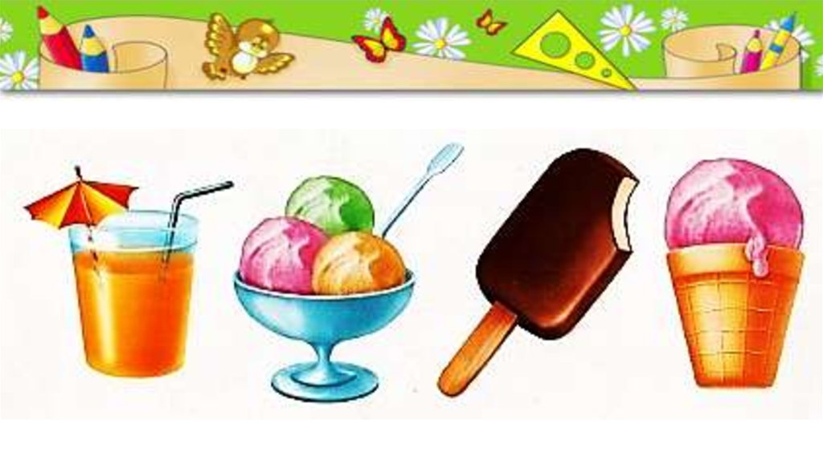
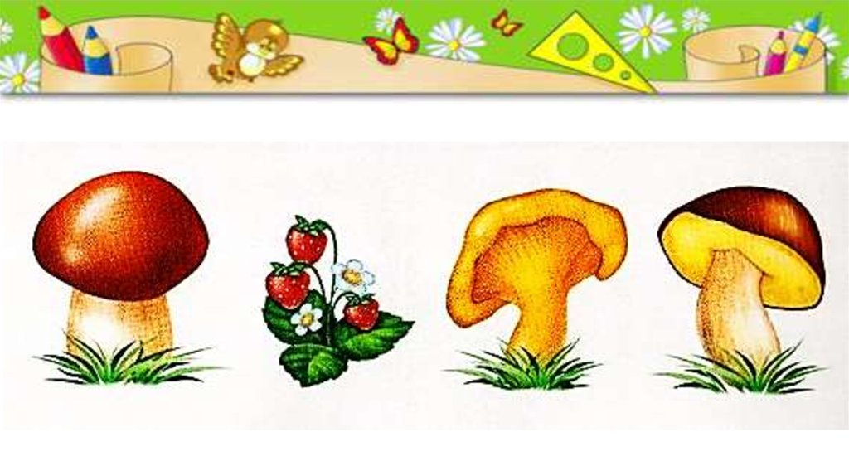
«Четвертый лишний»
Детям предлагается четыре картинки или произносится вслух четыре слова, из которых только три можно объединить по общему признаку – форме, цвету, значению. Ребенок называет лишнее слово и объясняет почему он так считает. Варианты картинок или слов: Яблоко, слива, огурец, груша (лишнее слово огурец, потому что это овощ, а остальные слова обозначают фрукты). Молоко, творог, сметана, хлеб. Ложка, тарелка, кастрюля, сумка. Платье, свитер, шапка, рубашка. Береза, дуб, сосна, земляника. Воробей, синица, стрекоза, ворона. Дуб, колокольчик, береза, рябина. Мяч, карандаши, кукла, машинка.

Slide 6
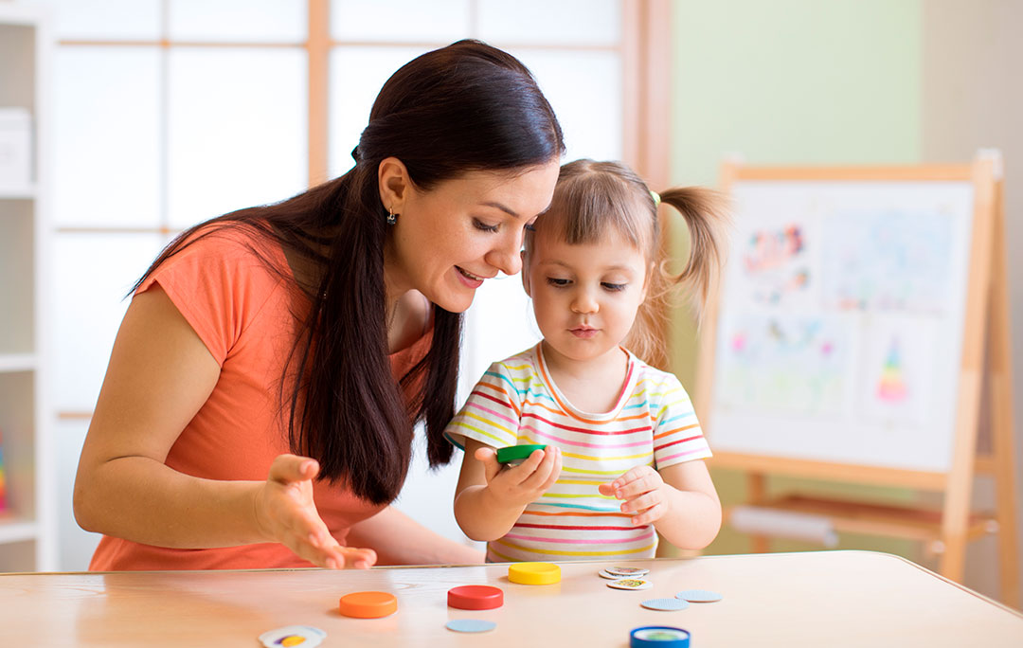
«Аналогии» Ребенку предлагается подобрать слово, аналогично первой паре слов. Варианты слов: Ложка - кушать, а нож- …. Пила – пилить, а топор - …. Тетрадь – писать, а книга - ….. Игла – шить, ножницы - ….. Кровать – спать, стул - …… Можно разнообразить игру и предложить ребенку исправить ошибку.
«Исправь ошибку». Муха – ползает, змея – летает. Пироги – варят, суп – пекут. Собака мяукает, а кошка лает. Лицо чистят, а зубы умывают. Врач - учит, учитель – лечит. Певица танцует, а балерина – поет. Ночью светло, а днем темно.

Slide 7
Стимуляция логического мышления с помощью вопросов «Сколько?», «Где?», «Когда?».
Вопрос «СКОЛЬКО?» 1. Сколько у тебя глаз, ушей, носов, пальцев на правой или левой руке, ноге? 2. Сколько времен года? 3. Сколько дней в неделе? 4. Сколько цветов в радуге? 5. Сколько месяцев в году? Сколько рогов у коровы? 6. Сколько планет вращается вокруг Солнца? 7. Сколько ножек у стула? 8. Сколько звезд на небе?
Вопрос «ГДЕ?» 1. Где продают лекарства? 2. Где растут фрукты? 3. Где люди могут плавать зимой? 4. Где берут книги для чтения? 5. Где пекут хлеб? 6. Где смотрят спектакли? 7. Где ремонтируют часы? 8. Где люди подстригаются? 9. Где оставляют автомобили, когда ими не пользуются?
Вопрос «КОГДА?» 1. Когда на деревьях появляются листочки? 2. Когда небо темное? 3. Когда люди ужинают? 4. Когда светит Солнце? 5. Когда начинает таять снег? 6. Когда люди завтракают? 7. Когда в доме включают свет? 8. Когда убирают урожай?

Slide 8
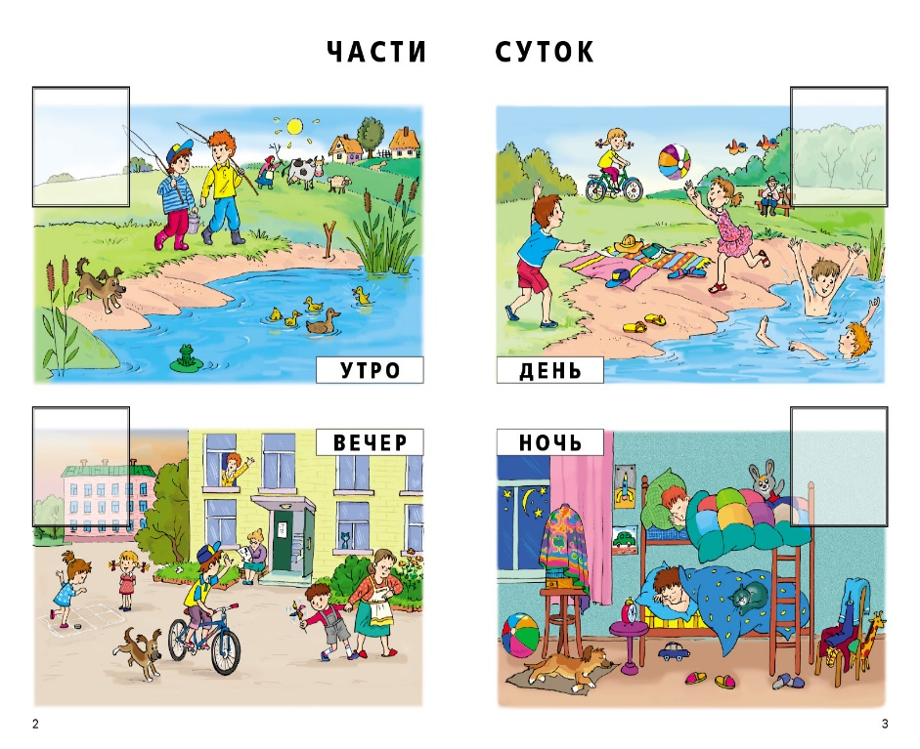
«Разложи по порядку» или «Распутай картинки». Детям предлагается две группы предметов, изображенных на картинке. Это могут быть «Фрукты и овощи», «Домашние и дикие животные», «Посуда и мебель» и другие пары предметов. Картинки перемешиваются между собой, ребенку предлагается распутать картин-ки и разложить по группам.

Slide 9
Старайтесь использовать любые бытовые ситуации для развития интеллекта и логики ребенка.
В магазине спрашивайте его – что дешевле, а что дороже, почему у большой упаковки цена больше, а у маленькой – меньше, обращайте внимание на особенности весового и упакованного товара.
В поликлинике расскажите о логических цепочках, связанных с микробами и заболеваниями, о путях заражения болезнями. Очень хорошо, если рассказ будет подкреплен иллюстрациями или плакатами.
На прогулке говорите о погоде или о днях недели. Формируйте понятия «сегодня», «вчера», «было», «будет» и другие временные параметры, на которых базируется логика. Используйте интересные загадки в то время, когда ожидаете кого-то или находитесь в очереди.
Придумайте разнообразные загадки, или используйте готовые. Поиграйте с ребенком в антонимы и синонимы.

